Slide 1


Proximal Policy Optimization

Slide 2
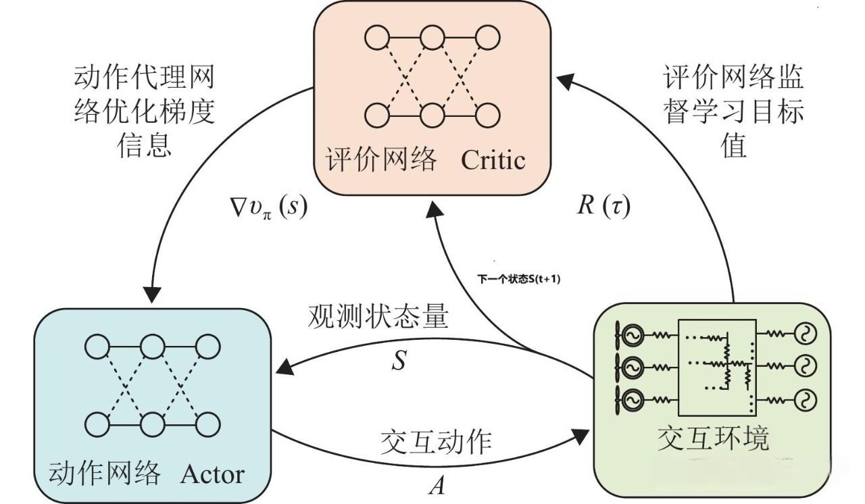
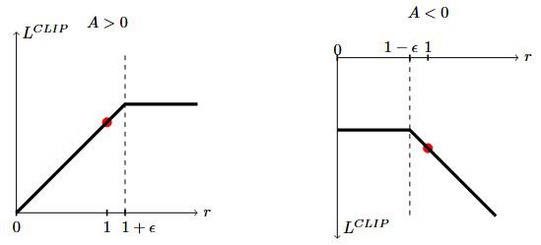





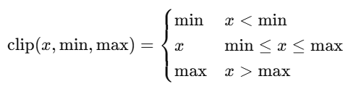



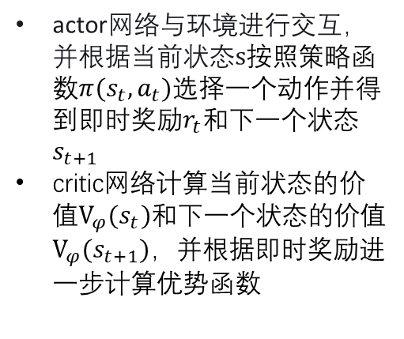






初始化价值网络critic参数$φ$
Environment
获取初始状态$s_{t}$
初始化策略网络actor参数$θ$
外层循环，每次整体策略迭代
进入迭代直至收敛或者达到最大迭代次数
更新策略参数
$$θ_{old}←θ$$
actor网络与环境进行交互，并根据当前状态$s$按照策略函数$π(s_{t},a_{t})$选择一个动作并得到即时奖励$r_{t}$和下一个状态$s_{t+1}$
critic网络计算当前状态的价值$V_{φ}(s_{t})$和下一个状态的价值$V_{φ}(s_{t+1})，$并根据即时奖励进一步计算优势函数
actor网络与环境交互生成动作$a_{t}$
critic网络输出状态价值$V_{φ}(s_{t})$
计算优势函数${\hat{A}}_{t}(s_{t},a_{t})$
基于$π_{θ_{old}}(s_{t}|a_{t})来$执行动作$a_{t}$
获取即时$奖励r_{t}$
和下一个状态$s_{t+1}$
minibatch 采样
使用clip更新actor
使用MSE更新critic
内层循环，对采集的数据进行多次minibatch更新

